Slide 1
Nadleśnictwo Nowy Targ – podstawowe informacje
16%
Babiogórski PN
Gorczański PN
Tatrzański PN

Slide 2
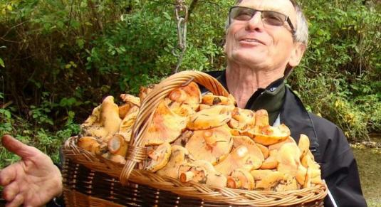
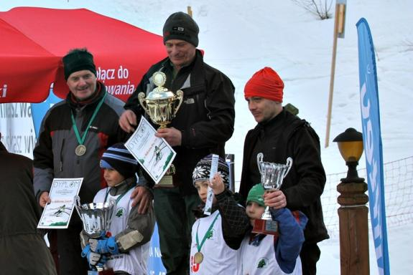
Nadleśnictwo Nowy Targ – miejsce pracy ludzi pozytywnie zakręconych
www.sportowepodhale.pl
Sport to nie tylko pasja, to sposób na życie
www.lasy.gov.pl
www.lasy.gov.pl
Andrzej Głodkiewicz

Slide 3
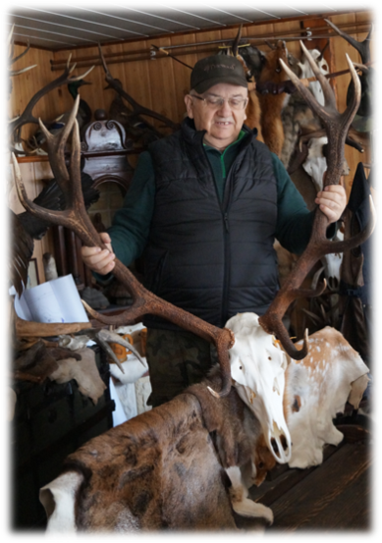
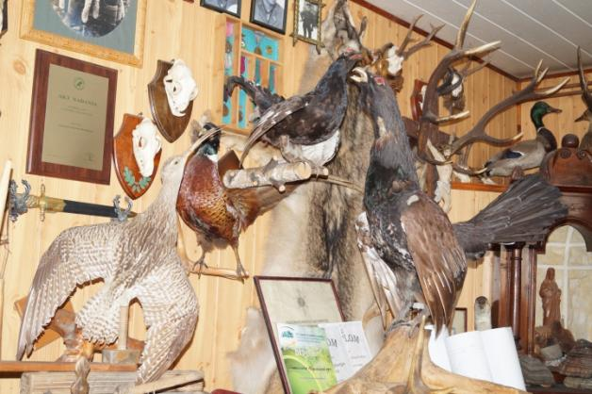
Nadleśnictwo Nowy Targ – miejsce pracy ludzi pozytywnie zakręconych
Zawód leśnika to tradycja przekazywana w naszej rodzinie od pięciu pokoleń. Myślistwo to pasja, którą dzielę z synem.
Stanisław Miąskowski

Slide 4
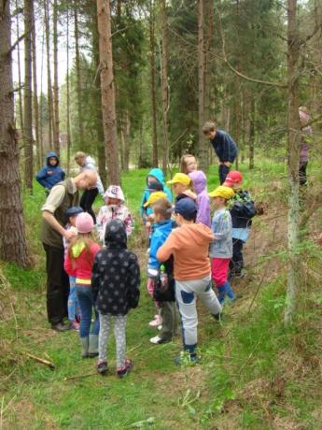
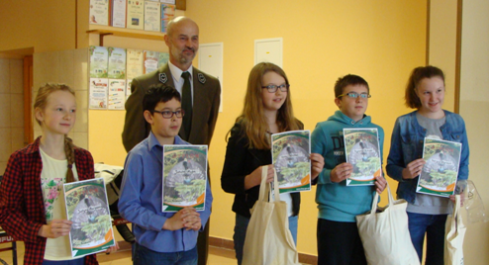
Nadleśnictwo Nowy Targ – miejsce pracy ludzi pozytywnie zakręconych
Na edukację najmłodszych musimy znaleźć czas. Niech wzrasta w nich miłość do lasu.
Krzysztof Przybyła

Slide 5
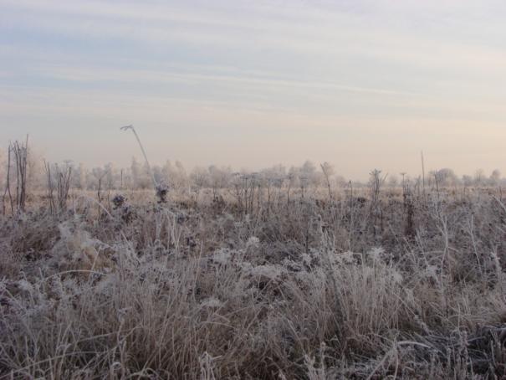
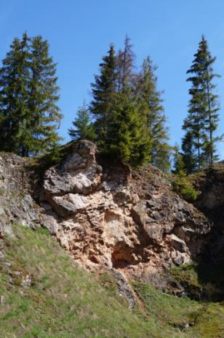
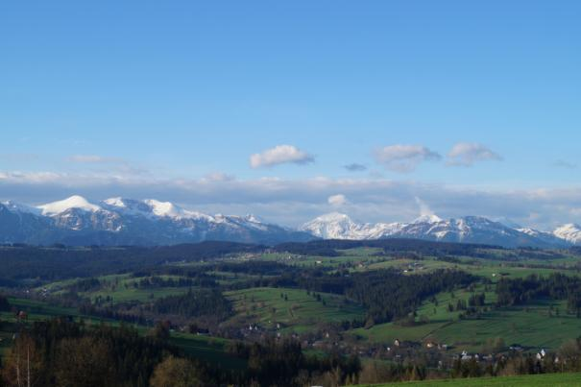
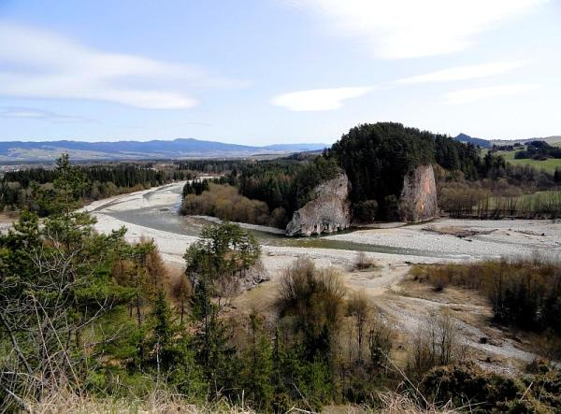
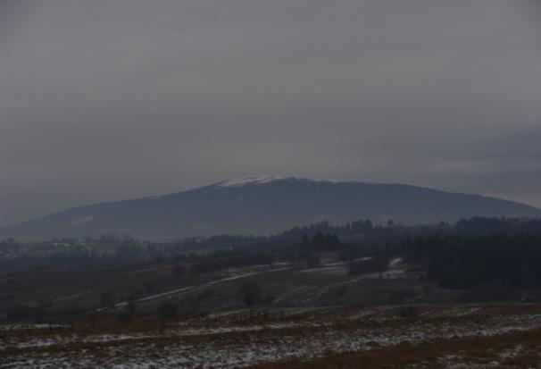
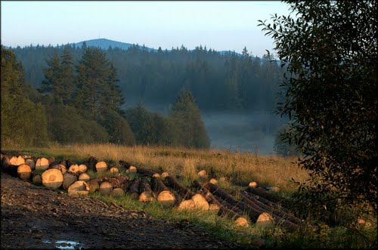
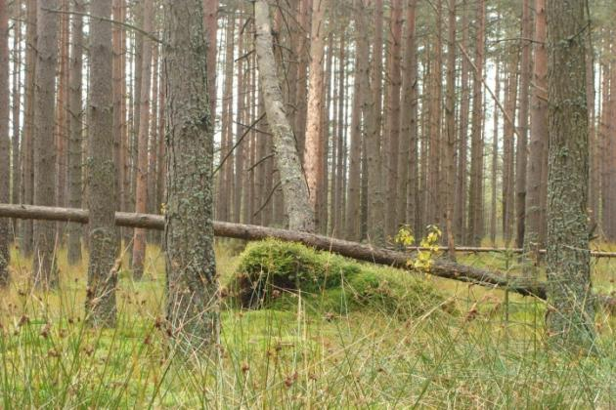
Nadleśnictwo Nowy Targ – walory przyrodnicze
Rezerwaty przyrody
Obszary „Natura 2000”
Torfowiska Orawsko - Nowotarskie
1
2
Tatry
Przełom Białki pod Krempachami
Babia Góra
3
Potok Bembeńskie
4
Bór na Czerwonem
Skałka Rogoźnicka

Slide 6
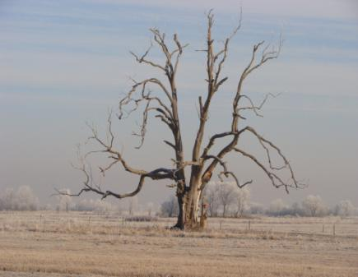
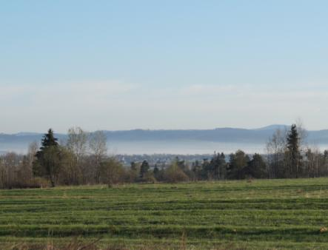
Nadleśnictwo Nowy Targ – walory przyrodnicze
Pomniki przyrody
Obszar chronionego krajobrazu
Na terenie nadleśnictwa znajduje się 59 pomników przyrody, są to głównie drzewa lub grupy drzew.
95% nadleśnictwa znajduje się w obrębie Południowomałopolskiego Obszaru Chronionego Krajobrazu.

Slide 7
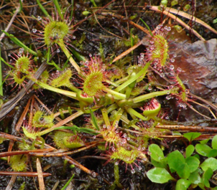
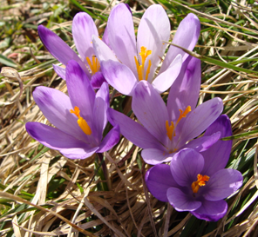
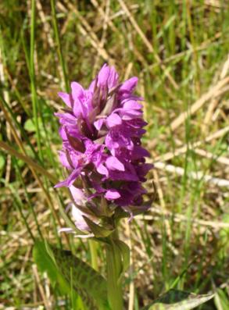
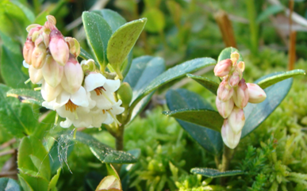
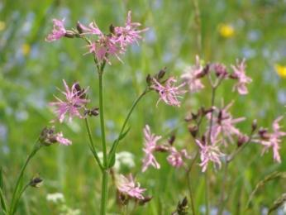
Nadleśnictwo Nowy Targ – walory przyrodnicze - flora
rosiczka
krokus
kukułka
firletka
brusznica

Slide 8
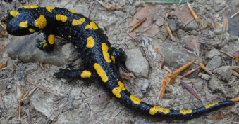
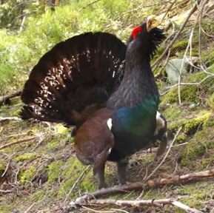
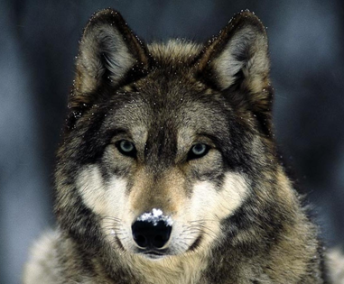
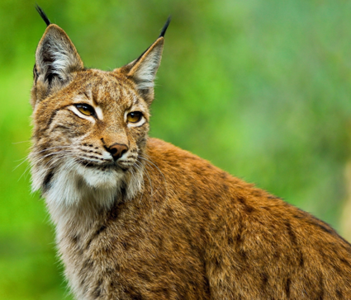
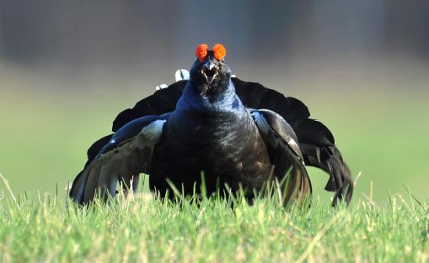
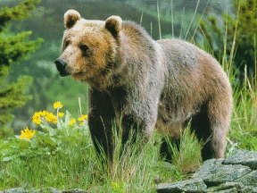
Nadleśnictwo Nowy Targ – walory przyrodnicze - fauna
www.youtube.com
głuszec
salamandra
wilk
www.czuwaj.eu
ryś
niedźwiedź
cietrzew
www.youtube.com
www.huntertools.pl

Slide 9
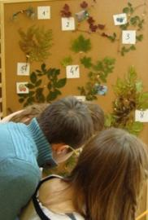
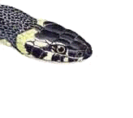
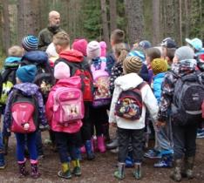
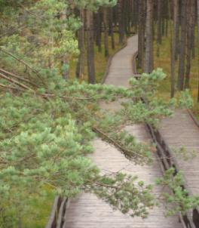
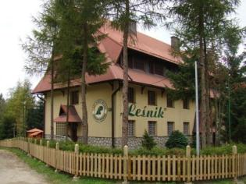
Nadleśnictwo Nowy Targ – walory edukacyjne
lekcje terenowe
konkursy
warsztaty
ścieżki edukacyjne
„Leśnik” – Ośrodek Edukacji Leśnej

Slide 10
Bibliografia:
www.lasy.gov.pl
www.youtube.com
www.sportowepodhale.pl
www.huntertools.pl
www.czuwaj.eu
www.gify.pl
Dziękujemy wszystkim tym, którzy znaleźli czas,
by się z nami spotkać.
Wiktoria Banaś, Alicja Kmin, Emilia Szczurek
Zespół Szkół Podstawowej i Gimnazjum im. ks. prof. J. Tischnera w Ratułowie
Klasa I gimnazjum
Kategoria Gimnazja

